Slide 1



Group 9
MEMORY MANAGEMENT VISUALIZATION APP

Slide 2
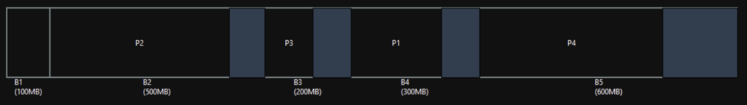
Group 9
Cơ chế của bộ nhớ:
Hệ điều hành cấp phát nguồn lực hạn chế cho các tiến trình đồng thời. Đối với sinh viên khoa học máy tính, các khái niệm như cấp phát liên tục và phân mảnh nội bộ thường chỉ dừng lại ở mức lý thuyết, khiến việc nắm bắt cách các thuật toán tác động thực tế đến hiệu suất hệ thống trở nên khó khăn.
Phòng thí nghiệm trực quan:
Ứng dụng máy tính hoàn chỉnh được xây dựng bằng Python. Nó chuyển đổi các thuật toán cấp phát toán học trừu tượng (First-Fit, Best-Fit, Worst-Fit) thành các hoạt ảnh đồ họa thời gian thực, theo dõi chính xác phân mảnh nội bộ và xuất dữ liệu đo lường qua file CSV.

Slide 3
Group 9
main.py (Điểm vào - Entry Point):
Trình khởi động ứng dụng.
Khởi tạo môi trường và gọi vòng lặp thực thi chính.
guifinal.py (Giao diện - UI Layer):
Sử dụng thư viện CustomTkinter.
Xử lý nạp dữ liệu CSV, các sự kiện nhập liệu của người dùng và hiển thị trình trực quan hóa Canvas động.
main_logic.py (Thuật toán - Algorithm Engine):
Các phép toán Python thuần túy.
Tính toán vị trí các khối, giới hạn phân mảnh nội bộ và trạng thái cấp phát tách biệt hoàn toàn với phần hiển thị đồ họa.
run_stress_test.py (Đo lường CLI):
Một mô-đun hiệu suất độc lập được xây dựng để bỏ qua việc hiển thị giao diện, nhằm kiểm tra áp lực tính toán thuần túy.

Slide 4
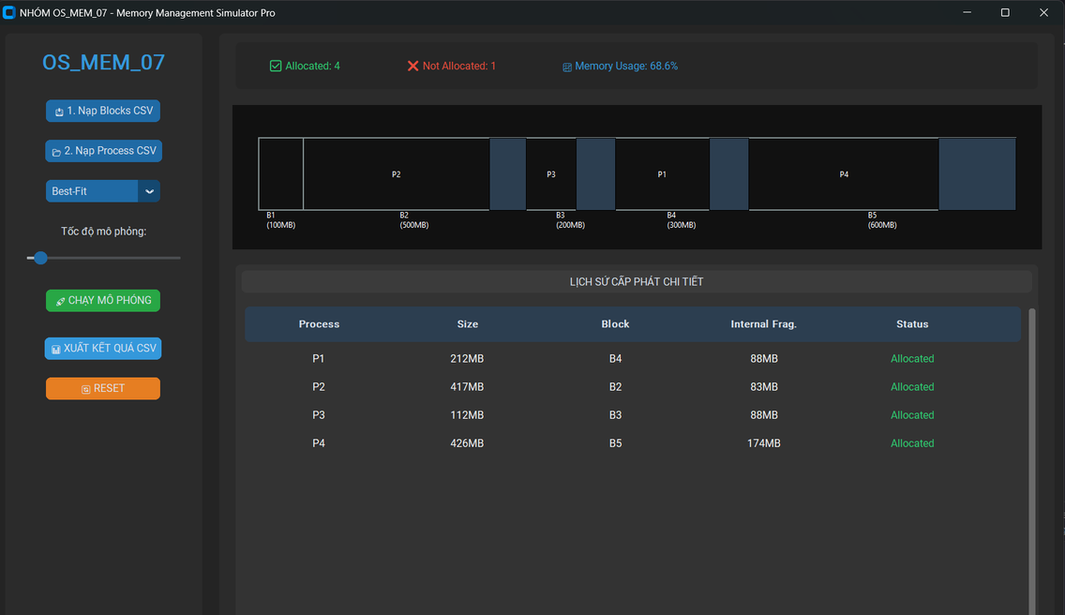
Group 9
Bảng đo lường (Telemetry Dashboard):
Các chỉ số thời gian thực theo dõi số lần cấp phát thành công so với thất bại, cùng với phần trăm sử dụng bộ nhớ tổng thể.
Bảng điều khiển Mô phỏng
Canvas Trực quan hóa (Visualization Canvas):
Khu vực đồ họa nơi các khối bộ nhớ (B1-B5) được lấp đầy linh hoạt bằng dữ liệu tiến trình, lộ diện không gian bị lãng phí.
Thanh điều khiển (Control Sidebar):
Xử lý nạp dữ liệu CSV (Khối bộ nhớ & Tiến trình), chọn thuật toán và điều chỉnh tốc độ hoạt ảnh.
Bảng xem dữ liệu (Data View Table):
Sổ cái lịch sử chi tiết từng dòng theo dõi chính xác phân mảnh nội bộ (tính bằng MB) và trạng thái cấp phát.

Slide 5
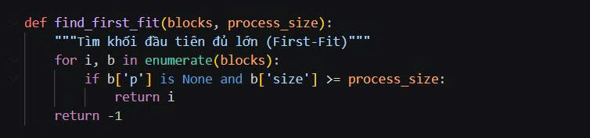
Group 9
Thuật toán First-Fit: Tốc độ phải trả giá bằng sự phân mảnh sớm.
Cơ chế:
Thuật toán lấy các khối trống sớm nhất mà không tối ưu hóa theo kích thước.

Slide 6
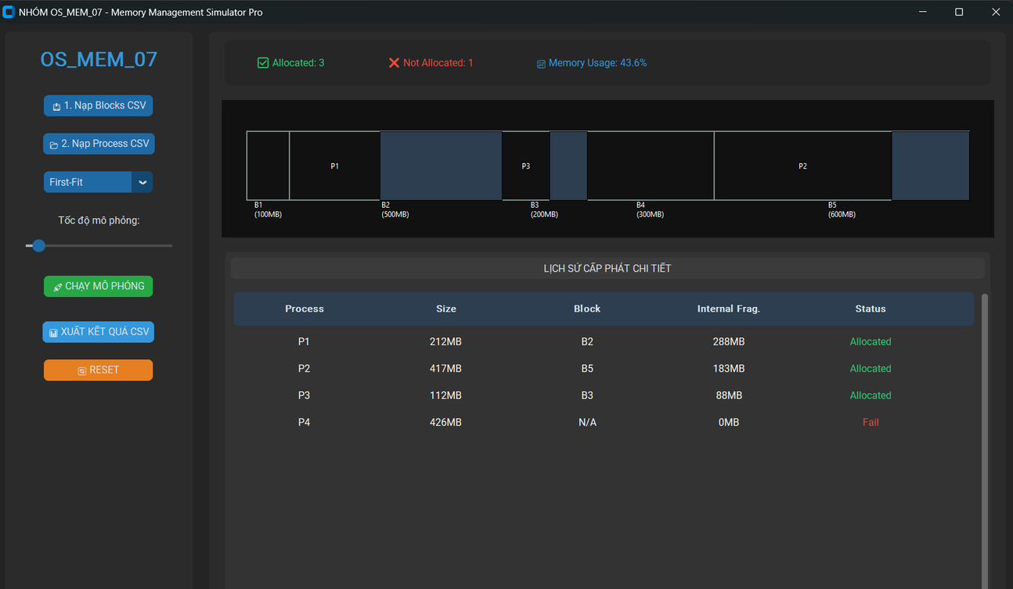
Group 9
Thuật toán First-Fit: Tốc độ phải trả giá bằng sự phân mảnh sớm.
Kết quả:
Các tiến trình 1, 3 và 2 tìm được "nhà" nhanh chóng. Tuy nhiên, do việc đóng gói các khối đầu không hiệu quả, Tiến trình 4 (426MB) đã gây ra lỗi cấp phát.

Slide 7
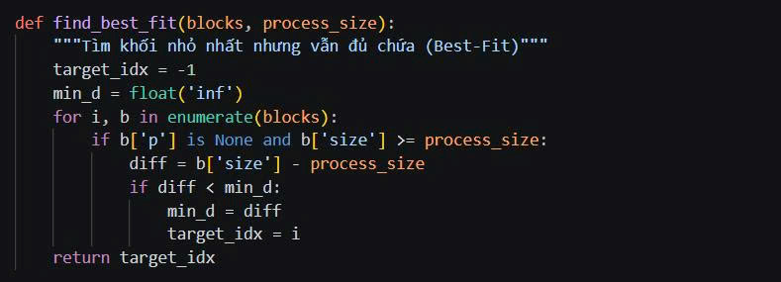
Group 9
Thuật toán Best-Fit: Đạt tỷ lệ cấp phát 100% nhờ đóng gói chặt chẽ
Cơ chế:
Thuật toán tìm kiếm triệt để sự phù hợp chặt chẽ nhất có thể nhằm bảo tồn các khối lớn hơn cho các tiến trình tương lai.

Slide 8
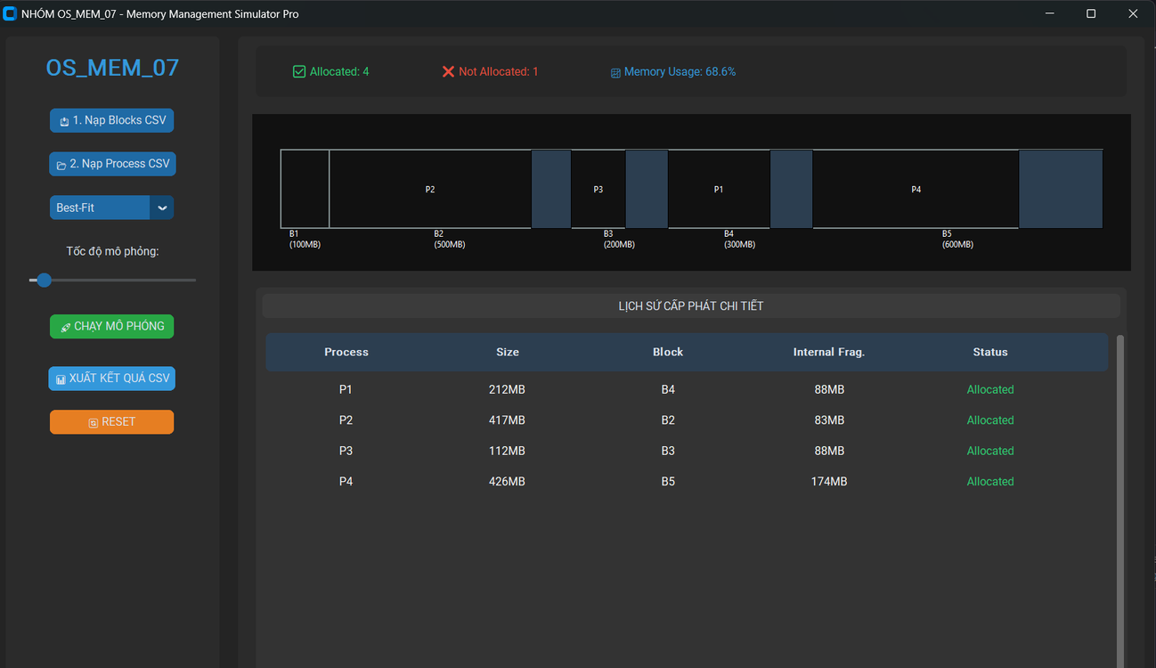
Group 9
Thuật toán Best-Fit: Đạt tỷ lệ cấp phát 100% nhờ đóng gói chặt chẽ
Kết quả:
Cấp phát hoàn hảo. Khác với First-Fit, Best-Fit đã chứa thành công Tiến trình 4 vào Khối 5.
Đánh đổi:
Tạo ra các khoảng trống nhỏ, không thể sử dụng trong các khối.

Slide 9
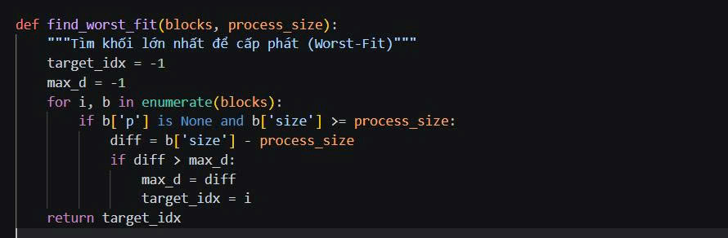
Group 9
Thuật toán Worst-Fit: Tối đa hóa không gian dư thừa.
Cơ chế:
Nhắm mục tiêu vào khối bộ nhớ lớn nhất tuyệt đối, cố tình để lại phần dư lớn nhất có thể cho việc sử dụng sau này.

Slide 10
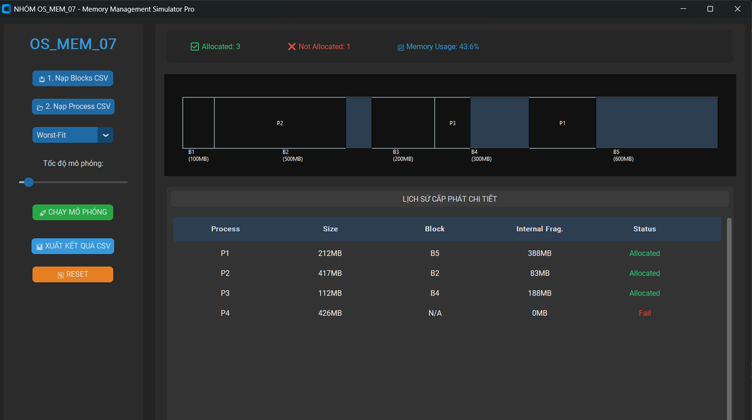
Group 9
Thuật toán Worst-Fit: Tối đa hóa không gian dư thừa.
Kết quả:
Mặc dù phân bổ P2, P3 và P1 qua các khối rộng nhất, nó nhanh chóng làm cạn kiệt khả năng chịu tải nặng của hệ thống, cuối cùng thất bại khi cấp phát cho Tiến trình 4 (426MB).

Slide 11
Group 9
So sánh các chiến lược cấp phát liên tục:
 | First-Fit | Best-Fit | Worst-Fit
Logic cốt lõi | Quét từ đầu, chọn khối đầu tiên đủ lớn | Quét toàn bộ để tìm khối nhỏ nhất vừa đủ | Cố tình cấp phát vào khối lớn nhất hiện có
Tốc độ | Nhanh | Chậm | Trung bình
Hiệu suất | Trung bình | Tối ưu | Thấp
Hồ sơ phân mảnh | Lãng phí nhiều ở phần đầu bộ nhớ | Tạo ra các khoảng trống siêu nhỏ không thể sử dụng | Giữ lại các phần dư thừa lớn hơn nhưng nhanh chóng làm cạn kiệt các khối bộ nhớ chính

Slide 12
Group 9
Memory Visualizer & Input UI
Nền tảng Kỹ thuật & Luồng xử lý:
Giao diện (GUI): Xây dựng bằng CustomTkinter (Modern Dark Mode), tối ưu hóa trải nghiệm thị giác.
Quản lý dữ liệu: Thư viện CSV hỗ trợ nạp/xuất dữ liệu (Data Integration) từ các kịch bản thực tế.
Cơ chế cốt lõi: Tách biệt hoàn toàn giữa Giao diện và Logic (Module main_logic.py).
Xử lý Non-blocking GUI bằng phương thức .after(), đảm bảo hiệu ứng mượt mà, không giật lag.

Slide 13
Group 9
Memory Visualizer & Input UI
Tính năng & Trực quan hóa (Visualization)
Dynamic Visualizer: Vẽ sơ đồ RAM trên Canvas, tự động co dãn (Auto-scaling) theo dung lượng thực.
Mô phỏng tương tác: Animation Fill: Hiệu ứng nạp tiến trình sinh động.
Speed Control: Thanh trượt điều chỉnh tốc độ từ 1x – 50x, linh hoạt cho mọi nhu cầu demo.
Dashboard thời gian thực: Thống kê tỷ lệ cấp phát và chỉ số Memory Usage (%) tức thời.

Slide 14
Group 9
Memory Visualizer & Input UI
Quy trình vận hành (Workflow):
Bước 1 (Input): Nạp dữ liệu cấu hình từ file Blocks.csv và Procs.csv.
Bước 2 (Config): Tùy chọn thuật toán (First-Fit, Best-Fit, Worst-Fit) và tốc độ.
Bước 3 (Execution): Hệ thống thực thi tìm kiếm, tính toán và hiển thị chuyển động.
Bước 4 (Report): Xuất báo cáo CSV bao gồm thông số Phân mảnh nội tại (Internal Fragmentation).

Slide 15
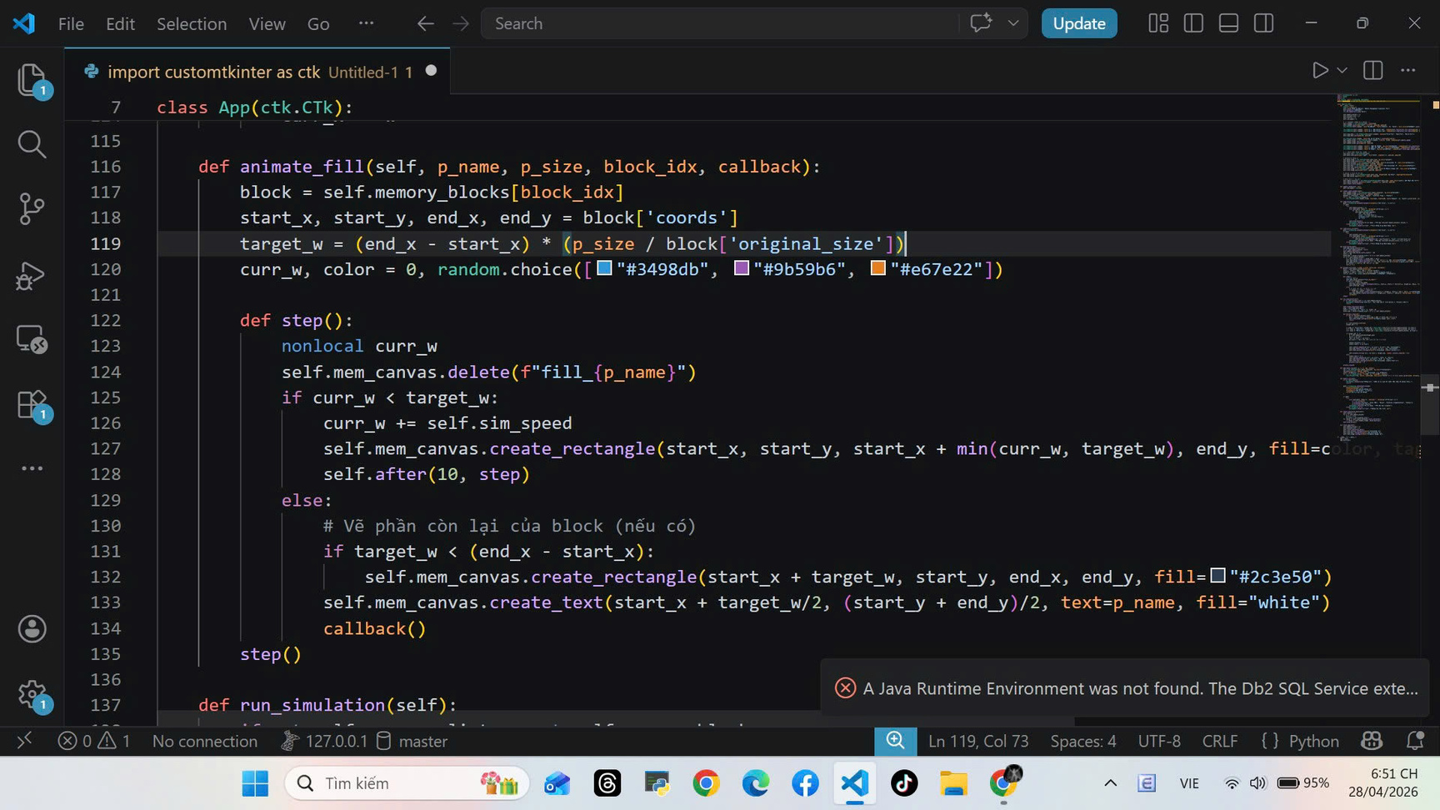
Group 9

Slide 16
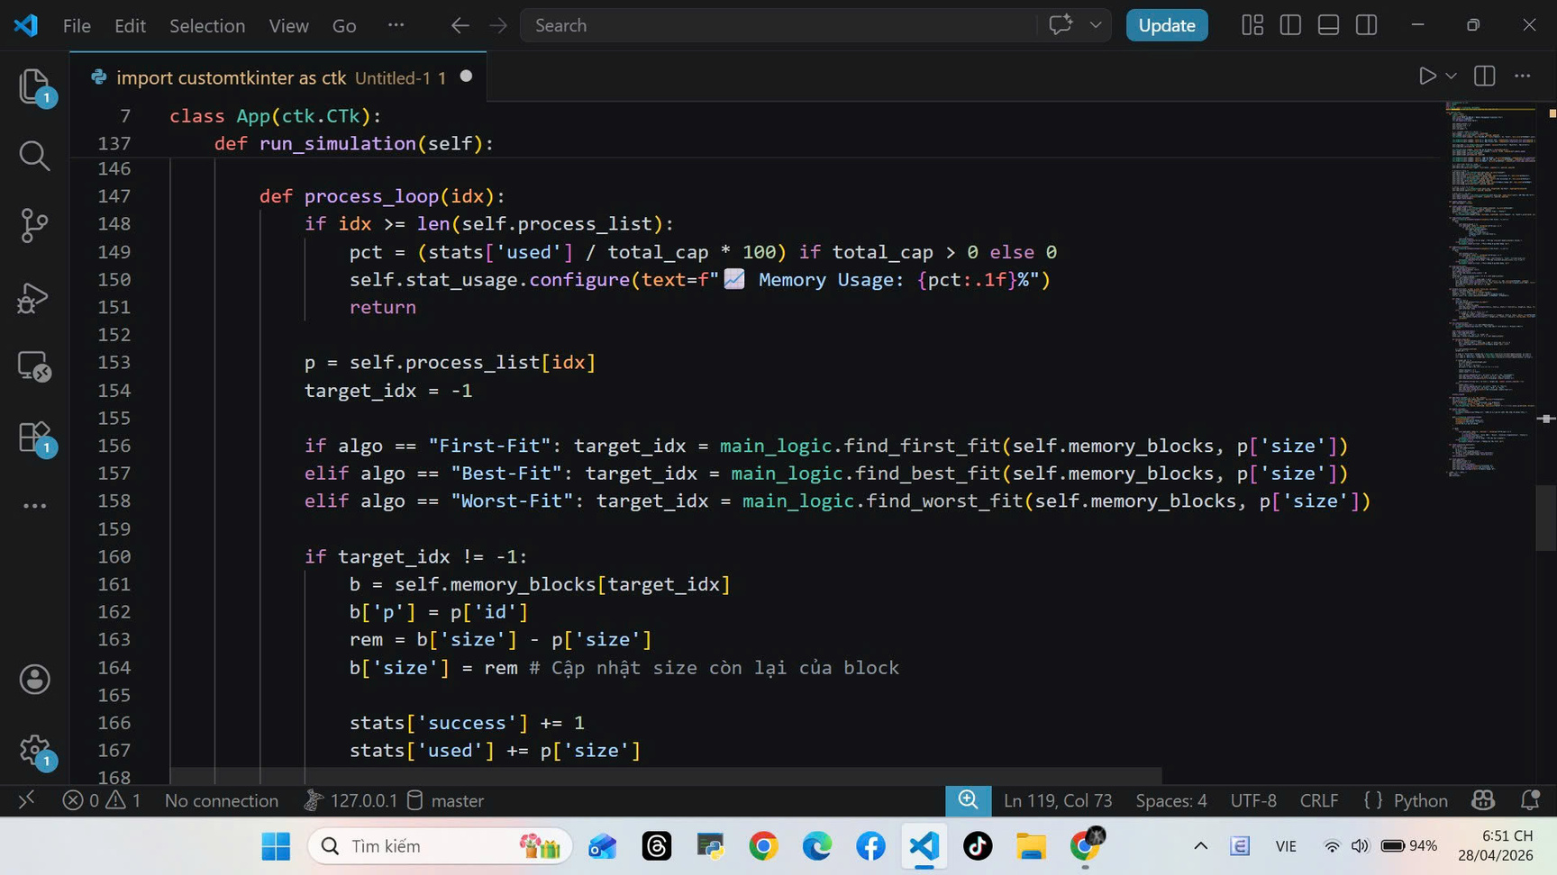
Group 9

Slide 17
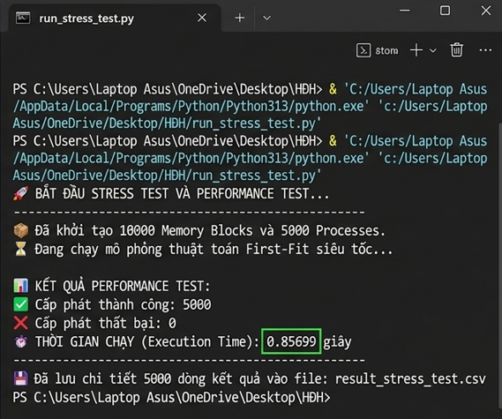
Group 9
Kiểm tra Áp lực (Stress Test):
Vấn đề: Hiển thị 5.000 tiến trình đồng thời trên Canvas GUI gây ra tình trạng giật lag và treo ứng dụng (Quá tải giao diện).
Giải pháp: Một tập lệnh CLI chuyên dụng (run_stress_test.py) tách biệt logic toán học thuần túy khỏi việc hiển thị đồ họa.
Kết quả:
Tải trọng: 10.000 khối | 5.000 tiến trình.
Thuật toán: First-Fit.
Lỗi/Treo: 0.
Thời gian thực thi: 0.85699 giây.

Slide 18




Group 9
Trang chủ
Giới thiệu
Nội dung
Khác
Nhìn lại Dự án & Lộ trình Phát triển:
Khả năng đã đạt được: GUI CustomTkinter đầy đủ chức năng với canvas bộ nhớ động. Tích hợp 3 thuật toán cấp phát cốt lõi. Xử lý dữ liệu CSV hai chiều và kiểm tra áp lực khối lượng lớn. | Thách thức Kỹ thuật: Quản lý lỗi luồng UI do các vòng lặp hoạt ảnh tần suất cao. Xử lý lỗi mã hóa ký tự BOM (Byte Order Mark) ẩn khi nạp file CSV trên Windows.
Bài học cốt lõi: Tầm quan trọng cốt yếu của "Phân tách các mối quan tâm" (tách biệt logic UI và toán học). Giải quyết xung đột khi gộp mã (merge conflicts) qua quản lý phiên bản GitHub. | Phạm vi tương lai: Triển khai giải phóng tiến trình (thu hồi bộ nhớ). Mở rộng sang thuật toán Next-Fit và Hệ thống Buddy. Mô phỏng các tính năng OS hiện đại như Phân trang (Paging) và Bộ nhớ ảo (Virtual Memory).

Slide 19
Group 9
Giới thiệu
Code
Demo
Hỏi đáp
THANKS FOR WATCHING
Thành viên nhóm
Trần Minh Quân - Build data structures (main_logic.py); Implement the First-Fit algorithm; Manage the GitHub repository; Support documentation writing
Nguyễn Thanh Bình - Memory Visualizer & Input UI
Phạm Nguyễn Sanh Hảo - Best-Fit
Nguyễn Đình Minh Nhựt - Testing & Data Analysis, PPT
Tạ Thái Dương - Documentation
Nguyễn Viết Thành Gia - Worst-Fit Algorithm

